Slide 1


Вплив тютюнопаління на здоров’я людини
Підготував: Головня Олександр

Slide 2
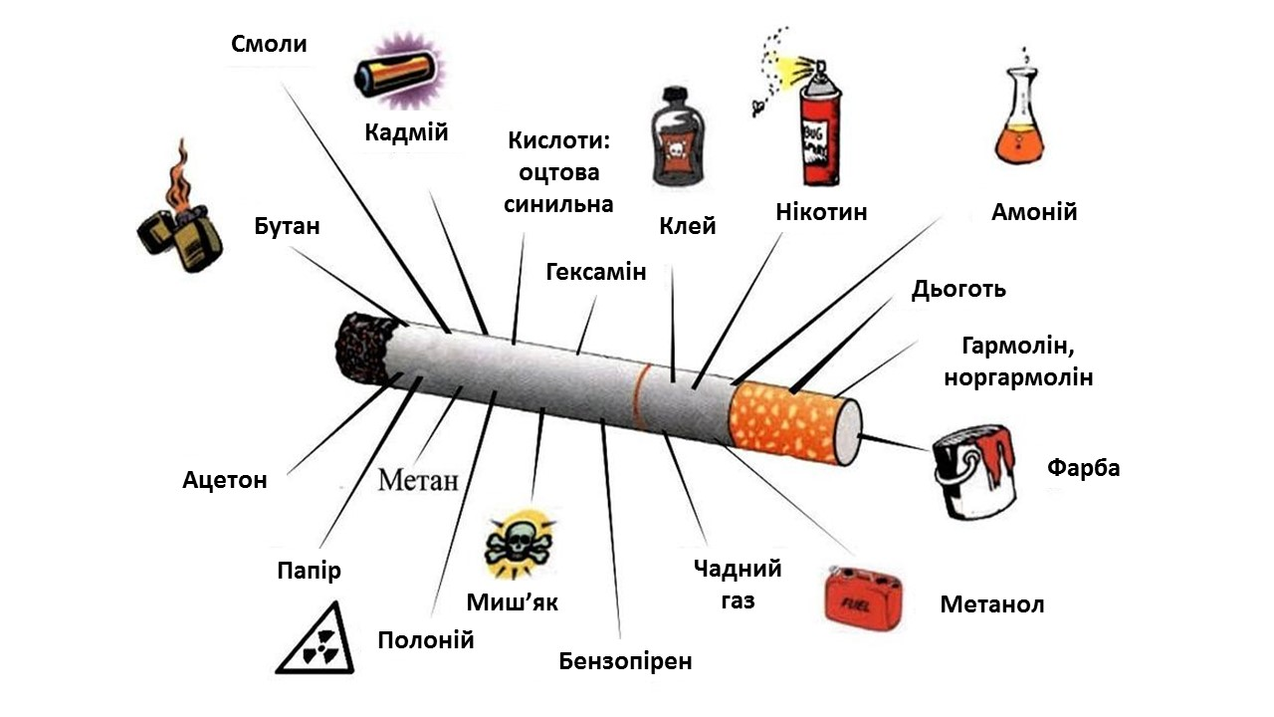
Що заховано у сигареті:
Для початку, що таке сигарета
Це тютюновий виріб для куріння, що являє собою циліндр із сигаретного паперу
Найважливішим компонентом є нікотин.
Регулярне вживання нікотину викликає тютюнову залежність.
Тривале і часте паління тютюну завдає значної шкоди здоров'ю курців, та оточуючих їх людей, що навіть не палять.

Slide 3
Куріння спричиняє багато різних захворювань та хвороб, таких як:
хвороби дихальних шляхів та астма
онкологічні захворювання різних частин тіла та органів: це може бути як від робової порожнини так і до спинного мозку
коронарна хвороба серця, інфаркти та інсульти
остеопорози
катаракта та сліпота
парадонтози
захворювання судин, аневризма аорти
безпліддя, імпотенція
Захворювання спричиняє не лише активне куріння. Пасивні курці також підпадають під ризик отримати одну із цих хвороб.

Slide 4

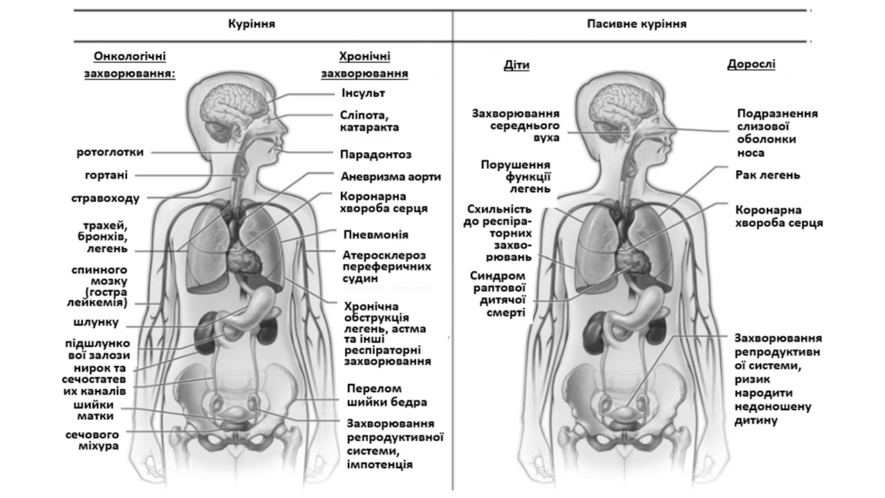

Slide 5


Що ж це за звір такий, електронна сигарета
«Електронка»
Електро́нна сигарета — електронний продукт, що імітує форму і функцію звичайних сигарет, тобто імітує акт куріння
Центр з контролю та профілактики захворювань в США вказує, що в цілому електронні сигарети є менш шкідливими за тютюн. Хоча в складі рідини більшість електронних виробів також містять нікотин, що викликає залежність.

Slide 6
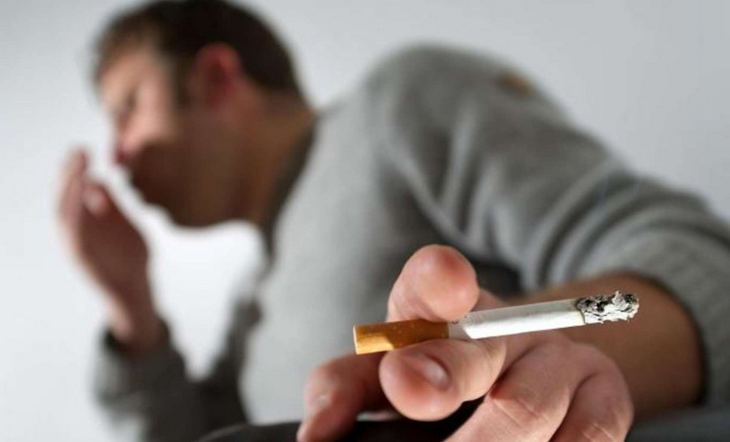




Оскільки ми досі не знаємо, який ефект це може спричинити у довгостроковій перспективі, від електронних сигарет краще утримуватися,
як і від звичайних!
Так, за даними Всесвітньої організації охорони здоров'я, щороку понад 8 млн людей в усьому світі помирають через хвороби, спричинені вживанням тютюну, а в Україні куріння забирає в середньому 85 000 життів — 12% від загальної смертності.

